Slide 1





Anti-Mouse Bianca Figueroa Valle
Somos un grupo dedicado a dar una mejor calidad de servicio para hacer horarios eficientes para las empresas y que tengan una mejor eficiencia en sus negocios.

Slide 2

Contexto
Esta idea de crear la página web, es para que al momento de ingresar a laborar a la tienda Coppel, solo te registres con tu nombre y semana a semana, sepas dependiendo del área en la que elijas te indicara donde será tu rol y cuáles serán tus deberes a lo largo del día.
Ayudando con esto a tener un ambiente laboral más tranquilo equitativo y eficiente, ya que semana a semana se va checar que tan buen desempeño tuvieron los colaboradores registrando el faltante mismo.
Así como también la propuesta de un eventual vacacional para que no afecte en las vacaciones de los colaboradores de planta.

Slide 3
Diagnostico y problemática detectada
Cada vez que hacíamos inventario, regresábamos de comer, del surtido, de puerta, de nuestro descanso, cuando cubríamos cajas, incluso de vacaciones, nos encontrábamos que en tienda Coppel roban demasiada mercancía y consiguiente tendríamos perdidas tanto para la empresa como en nuestro bolsillo en cuestión de tener que pagar faltante en marcas críticas, había descontento y consiguiente cada vez renunciaban más y nos quedaba poco personal.
Faltante: Tenemos mucha perdida de mercancía, incluso han detectado bandas de farderos muy bien organizadas.
Renuncias: Cada vez más colaboradores están renunciando por estrés laboral e inconformidad.
Falta de personal: Inconformidad sobre la sobrecarga de trabajo.

Slide 4
Descripción
Solución Implementada
Con esta propuesta se pretende que baje el faltante y se solucione el problema que tenemos en tienda ropa, ya que gracias a que tendrán los horarios establecidos y el área a cubrir sabrán que es lo que les tocara hacer y en dado caso de que no se desempeñen bien o quieran otra área tendrán la oportunidad cada semana de decirle a su gerente que quieren desempeñar en otro lugar y probar cosas nuevas, o quedarse en un área en específico varias semanas o incluso meses si así lo desean, claro sabiendo lo que les tocará hacer.

Slide 5
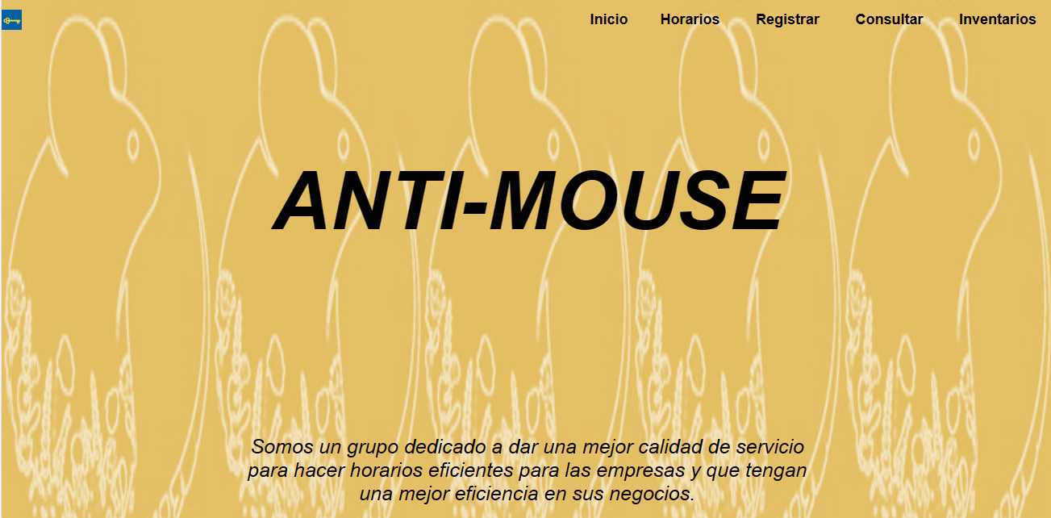
Demostración
Anti-Mouse

Slide 6
Cuantitativas
Beneficios o Mejoras
Cualitativas
Nos ayuda a reducir el número de faltante.
A que haya más personal capacitado.
Nos ayuda a saber el rendimiento del personal.
Que haya menos renuncias y por consiguiente menos perdida y mas ganancias.
Ayuda a nuestros colaboradores a tener un ambiente de trabajo más tranquilo y sano.
Pueden estar más enfocados en su vida personal con el beneficio de los dos días de descanso.
Que haya mayor recomendación para laborar en Coppel

Slide 7
Conclusión
Las materias que me ayudaron a darme una idea de cómo aterrizar en la implementación del proyecto fueron: Introducción al Desarrollo de Software, Introducción a la Base de Datos, Tecnologías de la información para los negocios, ya que las herramientas que necesitaba eran implementar una base de datos para guardar todo lo ingresado y llevar un registro, por medio de visual studio code ,es como se me facilito un poco más la programación que necesitaba para lograr una página web con html, así como el diseño son Css.
Los beneficios que obtuvo la empresa Coppel fueron varios ya que al bajar el faltante y ahorrar tiempo en sus horarios les permite dedicarse a darle seguimiento a otros pendientes, en lo personal a mi como alumna me ayudo bastante a retroalimentar algunos temas vistos al inicio casi de la carrera, así como realmente buscar soluciones para ayudar a mejorar la calidad de vida de los colaboradores.
Los retos que tuve para implementar el proyecto fue el organizar los horarios para que coincidieran y se relacionaran con las demás como puerta, surtido, cajas creo que eso fue lo más retador la cuestión de cajas ropa y puntos de venta.
En lo que mejoraría seria en el diseño de la página a que fuera mas intuitiva para el usuario.

